Slide 2
Předškolní věk
Předškolní věk trvá od 3 do 6 let.
Konec této fáze není určen jen věkem dítěte, ale především nástupem do školy.

Slide 3
Předškolní věk – pohybový vývoj
Tříleté dítě se pohybuje už plně po způsobu dospělých,
chodí i běhá po rovině stejně dobře jako po nerovném terénu,
padá jen velmi zřídka,
zvládá chůzi do schodů i ze schodů bez držení,
dítě se učí seskočit z lavičky,
dokáže přejít po úzké lávce,
lézt po žebříku a prolézačkách na dětském hřišti.
V průběhu dalšího pohybového vývoje se předškolák učí jezdit na kole, lyžovat, plavat apod.
Pohybová obratnost ovlivňuje postavení předškoláka ve společnosti vrstevníků, děti se mezi sebou poměřují a rády soutěží, kdo je rychlejší, silnější, jakých pohybových výkonů jsou již schopné.

Slide 4
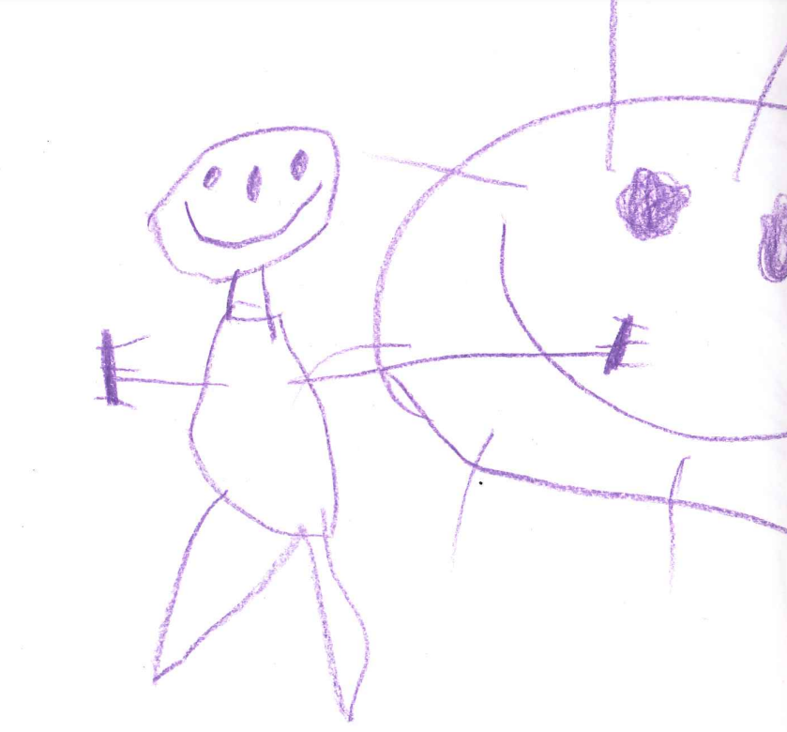
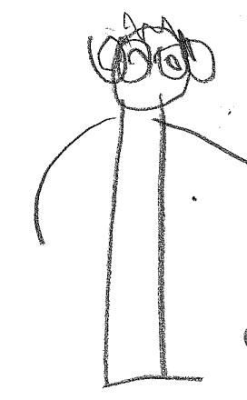
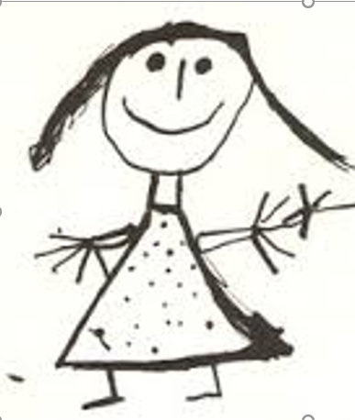
Předškolní věk – jemná motorika
Kreslení:
první pokus o znázornění postavy člověka má podobu „hlavonožce“,
4-leté dítě zvládne realističtější znázornění, postavu kreslí již s trupem.

Slide 5
Raná lineární dětská kresba 3 ½ - 5 let
Dítě se snaží vystihnout hlavní obrys předmětu,
kresba má univerzální charakter (např. auto, dům i člověk vypadají podobně),
zdůrazní detail, který považuje za významný (pupík, klobouk, knoflíky).
Dítě kreslí spíše to, co o objektu ví, než to, co vidí z hlediska perspektivy,
např. průhledné oblečení (nejprve nakreslí tělo a pak oblečení).
Práce s plochou:
difuzní stadium (3 až 4 roky) - kreslí volně do prostoru,
stadium základní linie (okolo 5 let) řadí předměty podle spodní horizontální linie.

Slide 6
Konvenční dětská kresba po 5. roce
Dítě si začíná vytvářet svůj osobitý styl,
kresbou vyjadřuje své zážitky,
přibývají detaily,
segmentová technika – kresba složená z jednotlivých dílů nalepených na sebe.
Práce s plochou:
stadium smysluplných celků (od 5 – 6 let) propojuje prvky do celků, s věkem narůstá celistvost obrázku.

Slide 7
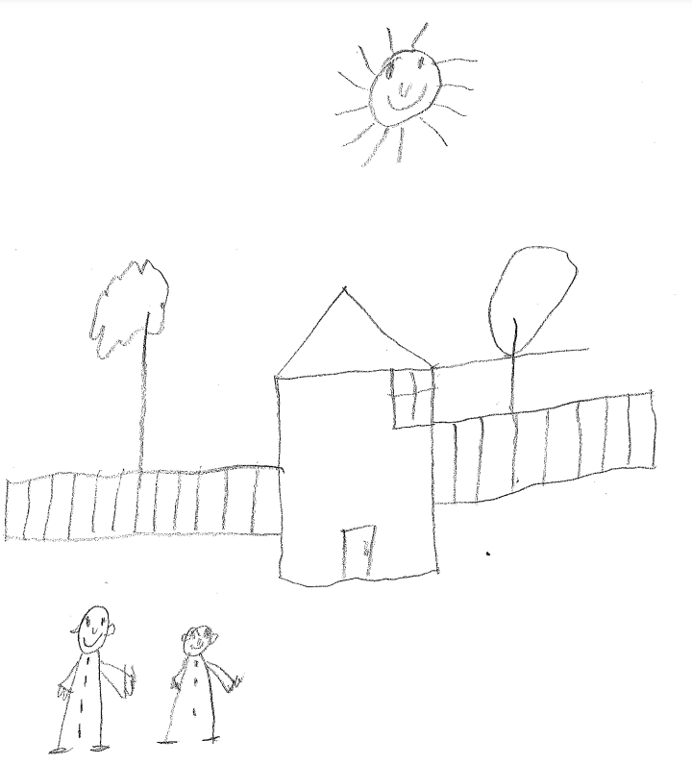

Slide 8
Vývoj grafomotorických dovedností je v předškolním věku přípravou na psaní
Dítě dokáže napodobit:
kruh (3 roky)
kříž (3 ½ až 4 ½ roku)
čtverec (mezi 4. až 5. rokem)
trojúhelník (5 ½ roku)
kosočtverec (mezi 6. až 7. rokem)

Slide 9
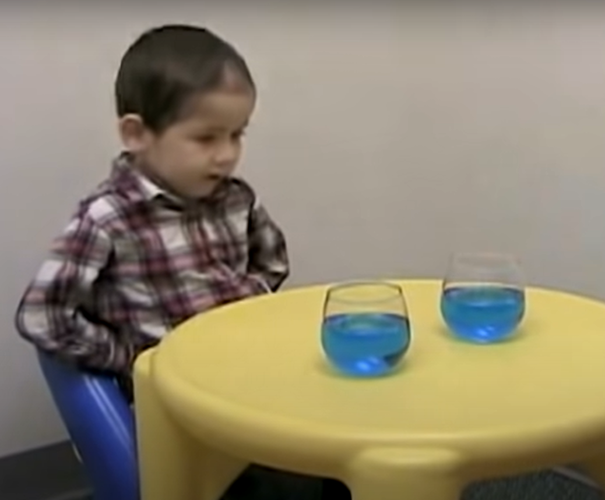
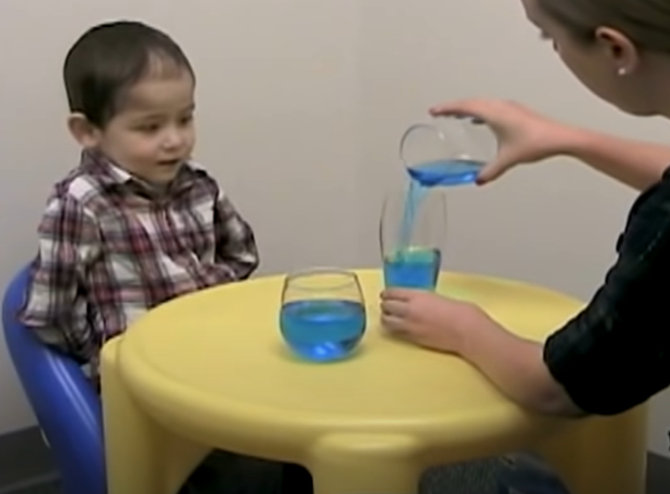
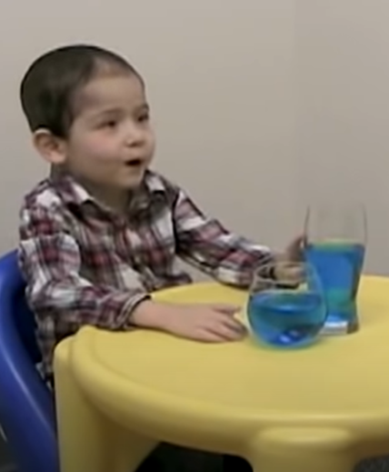
Předškolní věk – vývoj myšlení
Názorné, intuitivní myšlení
Předškolák již uvažuje v pojmech, které vznikají na základě vystižení podstatných podobností, myšlení však stále ještě nerespektuje plně zákony logiky.
Usuzování je vázáno na konkrétní vnímanou skutečnost.

Slide 10
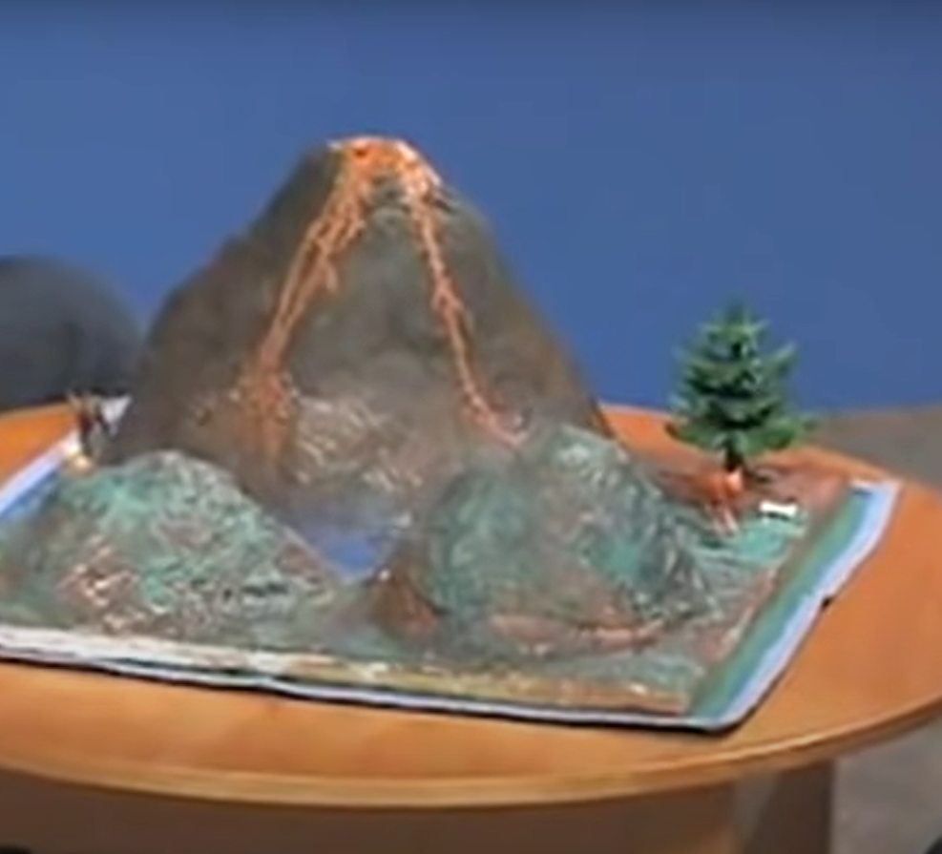
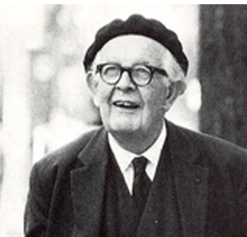
Předškolní věk – vývoj myšlení
Egocentrismus myšlení
Ulpívání na subjektivním pohledu a tendence zkreslovat úsudky na základě subjektivních preferencí.
Předškolák ještě nedovede brát v úvahu jiné než vlastní hledisko:
např. dítě si zakrývá oči, aby ho druzí neviděli,
J. Piaget testoval egocentrismus myšlení u dětí v předškolním věku pomocí trojdimenzionálního modelu tří hor.

Slide 11
Předškolní věk – vývoj myšlení
Magičnost myšlení
Tendence zapojovat do úsudku vlastní fantazii.
Předškolní děti nečiní velký rozdíl mezi skutečností a fantazijní produkcí.
Animismus
Dítě přisuzuje neživým věcem vlastnosti zvířat.
Antropomorfismus
Dítě světu přičítá vlastnosti a motivy živých bytostí, dění okolo sebe vysvětluje analogicky podle modelu vlastní činnosti.
Artificialismus
Dítě si myslí, že vnější svět někdo udělal.

Slide 12
Předškolní věk – kognitivní vývoj
Chápání matematických vztahů:
dítě počítá do deseti,
porovnává množství předmětů.
Chápání prostorových vztahů:
rozumí pojmům nahoře, dole, blízko, daleko,
učí se rozlišovat vpravo a vlevo.
Chápání pojmu času:
dítě měří čas pomocí určitých událostí a pravidelně se opakujících jevů,
vnímá především přítomnost, budoucím časem se nezabývá a není pro něho důležitý,
učí se pojmům včera a zítra,
učí se jmenovat dny v týdnu, roční období.

Slide 13
Předškolní věk – vývoj řeči
Řeč předškolních dětí se zdokonaluje v obsahu i ve formě.
Nápodobou se předškolák učí používat gramatická pravidla, začíná mluvit v delších větách i souvětích.
U některých dětí přetrvává tzv. dětská patlavost (dyslalie), kdy výslovnost mnohých slov je ještě nedokonalá.
Aktivní slovní zásoba se rozšiřuje až na 2500 – 3000 slov.
Egocentrická řeč – dítě si povídá samo pro sebe.
Klade otázky na objasňování příčin a funkce:
„Jak?“
„Proč?“

Slide 14
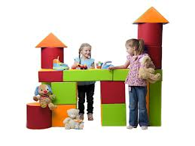
Předškolní věk - hra
V předškolním věku se stává hlavní činností hra, která je již rozvinutější než v batolecím věku.
Hra má předem stanovený cíl či úmysl.
Dítě se při hře zaměřuje:
na vytvoření něčeho nového (konstrukční hry),
na zkoušení sociálních rolí (námětové hry).
Předškolák využívá při hře svou fantazii, která mu umožňuje alespoň symbolicky uspokojit různá přání a přizpůsobit realitu svým potřebám.
Dítě si může např. splnit přání, aby mělo kamaráda při hře s imaginárním společníkem, kterého si dítě vymyslí a se kterým si povídá a hraje.

Slide 15
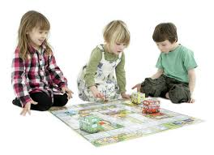
Předškolní věk - hra
Kooperativní hra
V předškolním věku si děti již hrají spolu, nikoli jen paralelně vedle sebe.
Hra má význam pro rozvíjení sociálních dovedností.
Kooperativní hra vyžaduje od dětí schopnost komunikace, spolupráce i zdravého sebeprosazení.
Předškoláci si společnou hru organizují, určují si společný cíl, rozdělují si role a každé dítě ke hře přispívá svým dílem.
Význam vrstevnických vztahů a kamarádství.

Slide 16
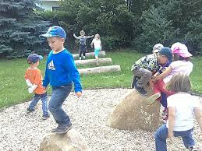
Předškolní věk - hra
Volná hra
V předškolním věku děti potřebují čas pro volnou hru.
Vychovatelé by se neměli snažit celý den naplnit řízenou činností.
Dítě se ve volné hře přirozeně učí.
„Volná hra je taková činnost, kdy si dítě samo volí námět, záměr a chce spontánně cosi prozkoumávat, zkoušet, ověřovat, vytvářet.“ (Koťátková, 2005)
Hra v předškolním vzdělávání
Cílem je poskytnout dítěti prostor pro rozmanité aktivity.

Slide 17
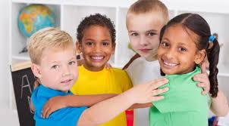
Předškolní věk – vývoj osobnosti
Sebehodnocení a identita je závislá na názoru jiných osob, zejména rodičů.
Součástí identity předškolního dítěte jsou i všechny sociální role, které má.
Přibývají nové role mimo rodinu:
role žáka mateřské školy
vrstevnická role v dětské skupině

Slide 18
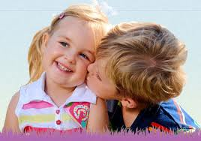
Předškolní věk – přijetí role pohlaví
V předškolním věku nastává definitivní uvědomění a přijetí role pohlaví.
Předškoláci již rozlišují, jak vypadá a jak se má chovat chlapec či holčička.
Roli svého pohlaví akceptují a ve svých zájmech a postojích přejímají mužské či ženské chování, preferují odpovídající hračky, hry, oblečení, chtějí vypadat stejně jako ostatní děti téhož pohlaví, kterým také dávají přednost při hře.
Začínají odmítat oblečení a věci typické pro opačné pohlaví.

Slide 19
Výchova dětí v předškolním věku
Zrání osobnosti vede u dítěte k rozvíjení seberegulace.
Dítě se učí dodržovat sociální normy.
Předškolní věk je období konformity, děti si samy přejí začlenit se a dělat to, co všichni ostatní.
Pravidla stanovit dítěti srozumitelně.
Poskytnout správný vzor chování.

Slide 20
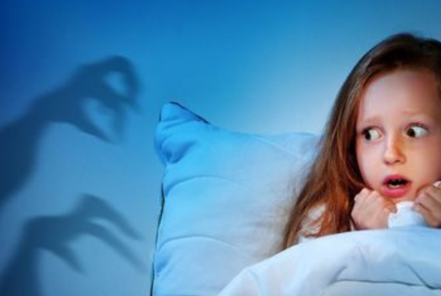
Strach u dětí v předškolním věku
strach z cizích lidí
přechodné fobie
úzkostné děti

Slide 21
Předškolní vzdělávání
Cíle předškolního vzdělávání:
emocionální a sociální vývoj dítěte,
podpora vztahu k poznávání a učení,
příprava v oblasti řečových a intelektových dovedností,
rozvoj individuálního vyjádření a tvořivost.

Slide 22
Význam rodiny

Slide 23
Komunikace dětí v předškolním věku
Dítě v předškolním věku užívá odlišný přístup v komunikaci s:
dospělými,
vrstevníky,
mladšími dětmi.
Obecná specifika komunikace dětí v předškolním věku.

Slide 24
Na konci předškolního věku
Na konci předškolního věku u většiny dětí nastává:
první proměna tělesné stavby,
dosažení filipínské míry,
komplexní školní zralost.

Slide 25
Literatura
ČAČKA,O. Psychologie duševního vývoje dětí a dospívajících s faktory optimalizace. Brno: Doplněk, 2000.
KOLLÁRIKOVÁ,Z. a PUPALA, B. Předškolní a primární pedagogika. Praha: Portál, 2001.
KOŤÁTKOVÁ, S. Hry v mateřské škole v teorii a praxi. Praha: Grada, 2005.
LANGMEIER, J. a KREJČÍŘOVÁ, D. Vývojová psychologie. Praha: Grada, 1998.
MATĚJČEK, Z. Co děti nejvíc potřebují. Praha: Portál, 1994.
MATĚJČEK, Z. Co, kdy a jak ve výchově dětí. Praha: Portál, 1996.
ŘÍČAN, P. Cesta životem. Praha: Portál, 2004.
THOROVÁ, K. Vývojová psychologie. Praha: Portál, 2015.
VÁGNEROVÁ, M. Vývojová psychologie. Praha: Portál, 2000.

Slide 26
Vytvořeno v rámci projektu: DANTE, reg. č. NPO_UPCE_MSMT-16591/2022
Toto dílo podléhá licenci Creative Commons BY 4.0. Pro zobrazení licenčních podmínek navštivte https://creativecommons.org/licenses/by-sa/4.0/.

